Slide 1
PROJECT GIỮA KỲ
NHẬP MÔN HỌC MÁY
INTRODUCTION TO MACHINE LEARNING
Giảng viên: Lê Anh Cường
Sinh viên: Nguyễn Minh Đăng Khoa – 51800882

Slide 2
Tìm hiểu vấn đề Overfiting
Khi xây dựng mỗi mô hình học máy, chúng ta cần phải chú ý hai vấn đề: Overfitting (quá khớp) và Underfitting (chưa khớp). Đây là hai nguyên nhân chính trong việc khiến mô hình học máy có độ chính xác không cao. Hay nói cách khác là không thể hiện được tính phổ quát của vấn đề.

Slide 3
Tìm hiểu vấn đề Overfiting
Overfitting là hiện tượng khi mô hình xây dựng thể hiện được chi tiết bộ dữ liệu huấn luyện. Điều này có nghĩa là cả dữ liệu nhiễu, hoặc dữ liệu bất thường trong tập huấn luyện đều được chọn và học để đưa ra quy luật mô hình. Những quy luật này sẽ không có ý nghĩa nhiều khi áp dụng với bộ dữ liệu mới có thể có dạng dữ liệu nhiễu khác. Khi đó, nó ảnh hưởng tiêu cực tới độ chính xác của mô hình nói chung.

Slide 4
Tìm hiểu vấn đề Overfiting
Hiện tượng Overfitting thường xảy ra trong các mô hình phi tham số hoặc phi tuyến, những mô hình có sự linh hoạt cao trong xây dựng hàm mục tiêu. Như vậy, rất nhiều thuật toán học máy phi tham số sẽ bao gồm những thông số và kĩ thuật để hạn chế và giới hạn múc độ học chi tiết của mô hình.
Ví dụ: bài toán cây quyết định là một thuật toán học máy phi tham số. Đây là thuật toán thường xảy ra hiện tượng Overfitting. Ta có thể tránh hiện tượng này bằng phương pháp cắt tỉa cây (pruning).

Slide 5
Làm thế nào để tránh Overfitting?
Hiện tượng Overfitting khiến mô hình xây dựng có độ chính xác kém.
Overfitting thực sự là một vấn đề quan trọng bởi vì việc đánh giá mô hình học máy trên bộ dữ liệu huấn luyện sẽ khác biệt với việc đánh giá độ chính xác của tổng thể (những dữ liệu mà mô hình chưa gặp bao giờ).

Slide 6
Làm thế nào để tránh Overfitting?
Có hai kỹ thuật quan trọng trong việc đánh giá mô hình học máy và tránh hiện tượng Overfitting:
Sử dụng kỹ thuật lấy lại mẫu để ước lượng độ chính xác của mô hình.
Sử dụng tập Validation test.

Slide 7
Lấy lại mẫu (resampling methods)
Lấy lại mẫu (resampling methods) giúp nâng cao hiệu quả sử dụng dữ liệu, thể hiện ở độ chính xác và độ chắc chắn của các ước tính.
Resampling đòi hỏi tài nguyên tính toán. Thông thường, để có được một ước lượng mạnh mẽ và tin cậy, resample có thể phải được thực hiện hàng chục cho đến hàng ngàn lần.

Slide 8
Lấy lại mẫu (resampling methods)
Có hai phương pháp resampling thường được sử dụng là bootstrap và k-fold Cross-Validation.
Bootstrap: Các mẫu được lấy ra từ dataset một cách ngẫu nhiên, cho phép một mẫu được xuất hiện nhiều hơn một lần.
k-fold Cross-Validation: Dataset được chia thành k nhóm, mỗi nhóm sẽ được sử dụng để đánh giá một lần.

Slide 9
Validation test
Tập Validation là tập các giá trị input đi kèm với giá trị output và được dùng để kiểm thử độ chính xác của mô hình máy học trong quá trình huấn luyện.
Validation test cũng giống như tập training set, nó cũng bao gồm các cặp giá trị input và ouput tương ứng.
Validation test được sử dụng để kiểm thử độ chính xác của mô hình máy học trong quá trình huấn luyện.
Tập Validation được sử dụng để kiểm thử trong quá trình huấn luyện.

Slide 10
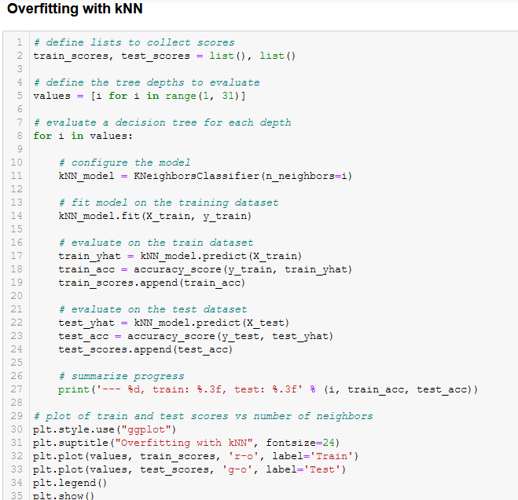
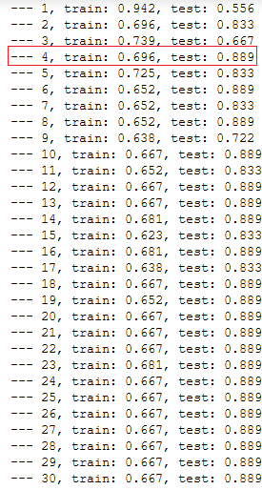
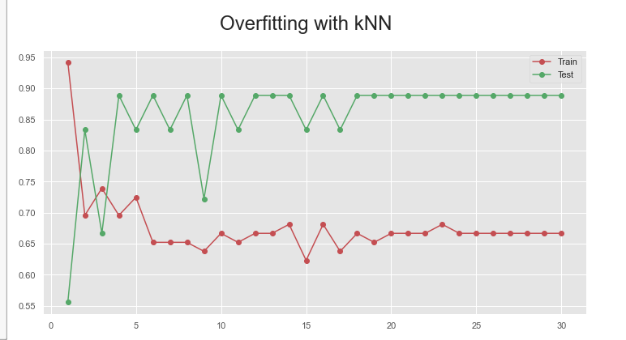
Overfitting with kNN
Dừng tại n_neighbors=4, vì độ chính xác trên tập test cao và giảm dần với sự tăng lên của n_neighbors (Overfitting quá mức)

Slide 11
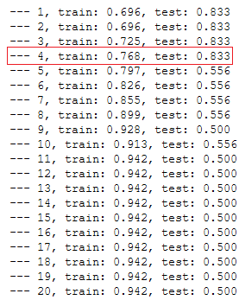
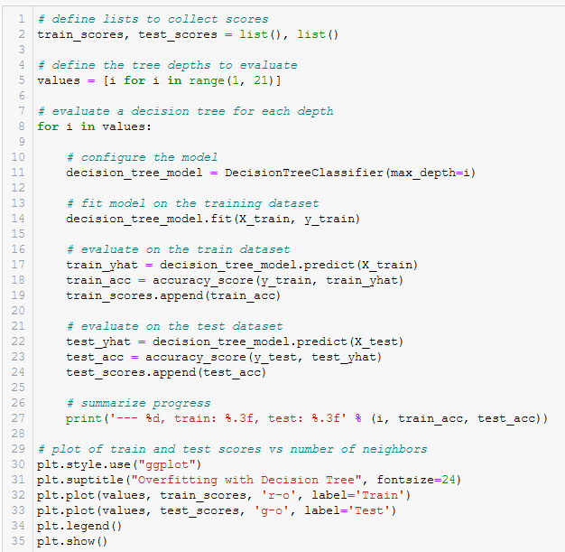
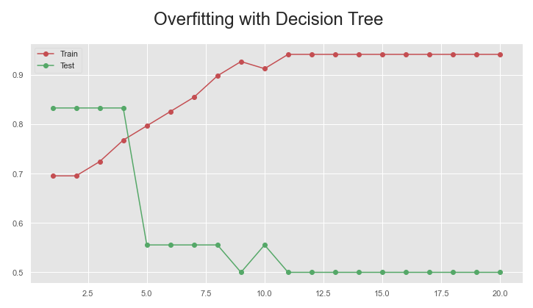
Overfitting with Decision Tree
Dừng tại max_depth=4, vì độ chính xác trên tập test cao và giảm dần với sự tăng lên của max_depth (Overfitting quá mức)

Slide 12
Tham khảo
Vấn đề Overfitting: https://trituenhantao.io/kien-thuc/van-de-overfitting-underfitting-trong-machine-learning/
Resampling methods: https://trituenhantao.io/kien-thuc/sampling-va-resampling-la-gi/
Validation test: http://cuonglv1109.blogspot.com/2018/11/trong-may-hoc-co-mot-khai-niem-ma-tat.html
Code Overfitting with kNN and Decision Tree: https://machinelearningmastery.com/overfitting-machine-learning-models/

